Slide 1
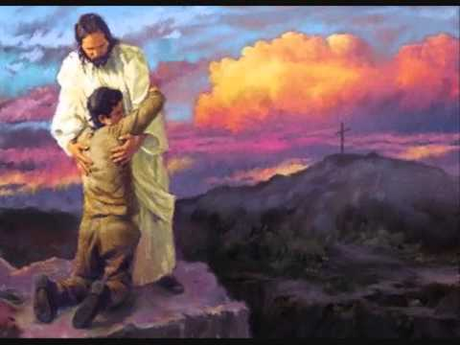
BAPAKU YANG BAIK
KELAS BESAR

Slide 2
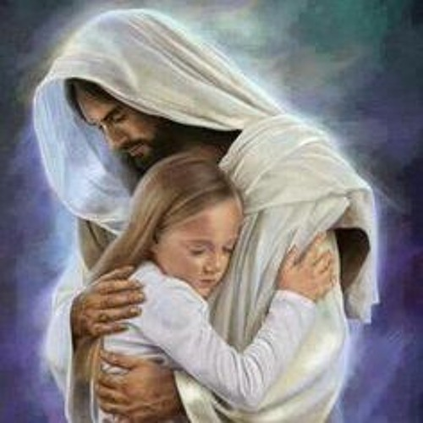
BAPAKU YANG BAIK
KELAS BESAR

Slide 3
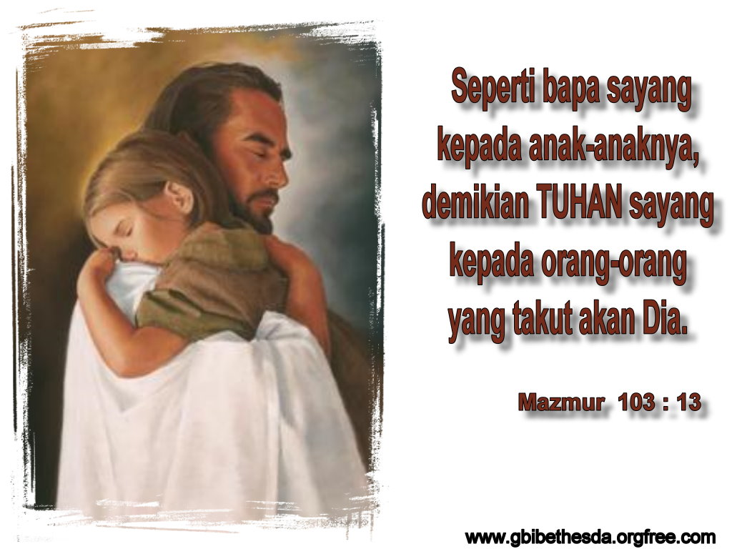

Slide 4


Slide 5
ALLAH ADALAH BAPAKU
( YOHANES 8:42)
SEBELUM BAPAKU MEMBENTUK AKU
DARI RAHIM IBUKU,
BAPAKU TELAH MENGENAL AKU.
( YEREMIA 1:5)
BAPAKU MENJADIKAN AKU SECARA DAHSYAT DAN AJAIB.
( MAZMUR 139:14)

Slide 6
BAPAKU MENCIPTAKAN AKU
SETURUT GAMBAR DAN RUPA-NYA.
( KEJADIAN 1: 26)
BAPAKU YANG MENENUN AKU
DALAM KANDUNGAN IBUKU.
( MAZMUR 139:13)

Slide 7
MATA BAPAKU MELIHAT AKU
PADA SAAT AKU DI DALAM KANDUNGAN IBUKU.
( MAZMUR 139:16)
BAPAKU MENOPANG AKU
WAKTU AKU ADA DALAM KANDUNGAN IBUKU.
( MAZMUR 71:6)

Slide 8
BAPAKU TELAH MENYEBUT NAMAKU
SEJAK AKU DI DALAM PERUT IBUKU.
(YESAYA 49:1)
BAPAKU YANG TELAH MENGELUARKAN AKU
DARI PERUT IBUKU
DI HARI KELAHIRANKU.
( MAZMUR 71:6)

Slide 9
BAPAKU MENULISKAN HARI-HARIKU
DALAM KITAB-NYA,
BAHKAN SEBELUM AKU LAHIR SEBAGAI SEORANG BAYI.
( MAZMUR 139:16)
BAPAKU TELAH MENENTUKAN
DI MANA SAJA AKU TINGGAL.
( KISAH PARA RASUL 17: 26)

Slide 10
DI DALAM BAPA, AKU HIDUP, AKU BERGERAK,
AKU ADA,
SEBAB AKU ADALAH KETURUNAN BAPAKU.
( KISAH PARA RASUL 17:28)
BAPAKU ADALAH KAWANKU SEJAK AKU KECIL!
( YEREMIA 3:4)

Slide 11
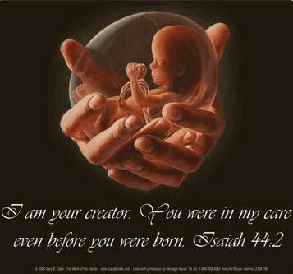
APA YANG AKAN KUKATAKAN
TENTANG BAGAIMANA BAPA MENCIPTAKAN AKU

Slide 12
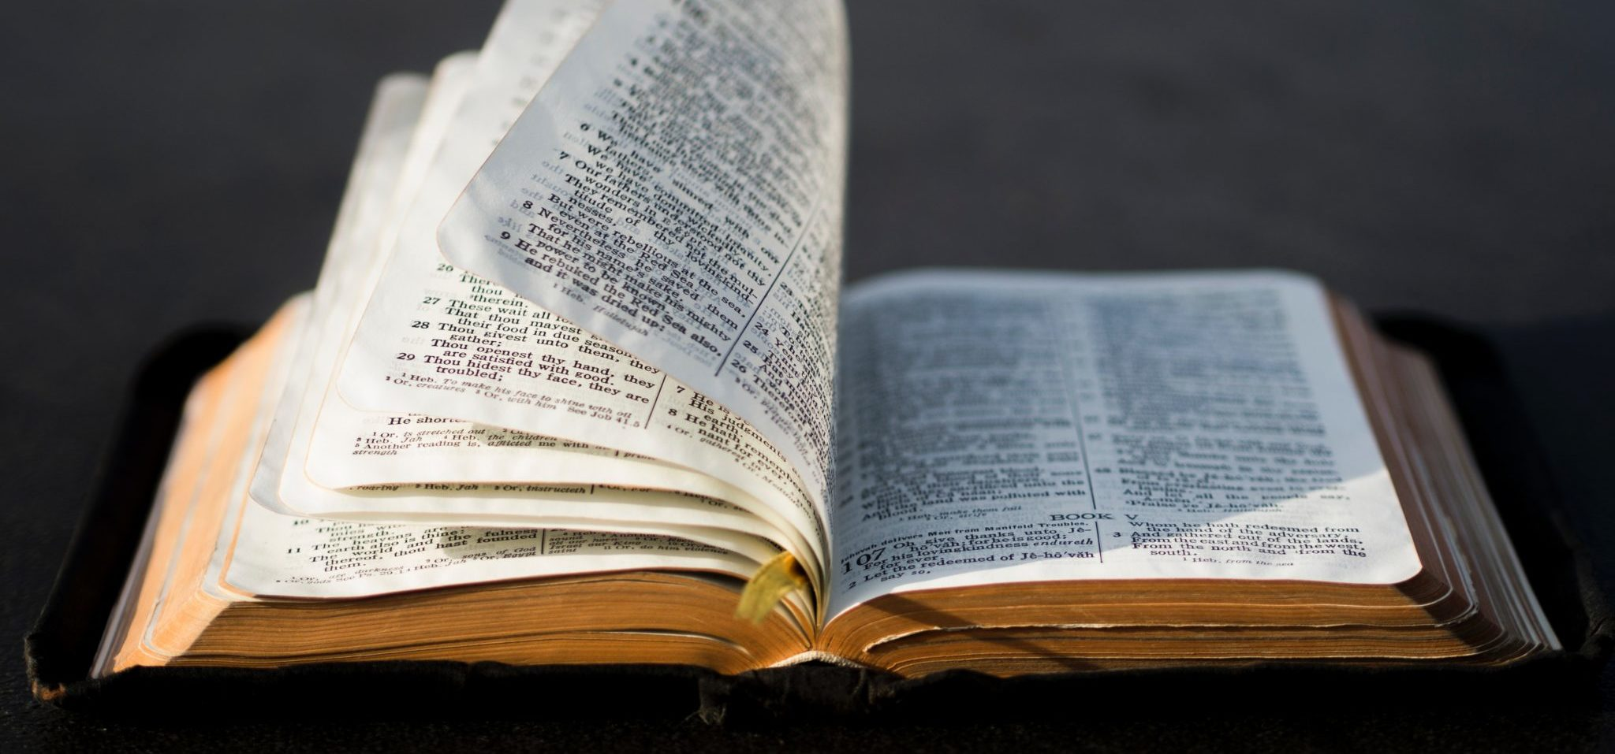
MAZMUR 139:13-16

Slide 13
BAPAKU DI SORGA ADALAH SEMPURNA.
( MATIUS 5:48)
BAPAKU DI SORGA LEBIH BAIK
DARIPADA BAPAKKU DI DUNIA.
(MATIUS 7:11)
BAPAKU MEMIKIRKAN AKU.
( MAZMUR 139: 17-18)

Slide 14
PIKIRAN BAPAKU TENTANG AKU
LEBIH BANYAK DARIPADA PASIR DI TEPI LAUT.
( MAZMUR 139:18)
BAPAKU MENGENAL AKU.
( MAZMUR 139:1)
BAPAKU MENGETAHUI SEMUA YANG KULAKUKAN,
KALAU AKU DUDUK ATAU BERDIRI,
KALAU AKU BERJALAN ATAU BERBARING.
( MAZMUR 139:2)

Slide 15
BAPAKU MENGERTI APA YANG KUPIKIRKAN.
( MAZMUR 139:2)
BAPAKU MENGETAHUI
APA YANG AKAN KUKATAKAN,
SEBELUM PERKATAAN ITU KUKELUARKAN.
( MAZMUR 139:4)
BAPAKU TAHU JUMLAH RAMBUT DI KEPALAKU.
( MATIUS 10:30)

Slide 16
BAPAKU MENGETAHUI
RANCANGAN-RANCANGAN APA YANG ADA PADA-NYA MENGENAI AKU,
YAITU RANCANGAN DAMAI SEJAHTERA
DAN BUKAN RANCANGAN KECELAKAAN,
UNTUK MEMBERIKAN KEPADAKU
HARI DEPAN YANG PENUH HARAPAN.
( YEREMIA 29:11)

Slide 17
BAPAKU MENUNTUN AKU
DI JALAN YANG KEKAL
KETIKA JALANKU SERONG.
( MAZMUR 139:23-24)

Slide 18
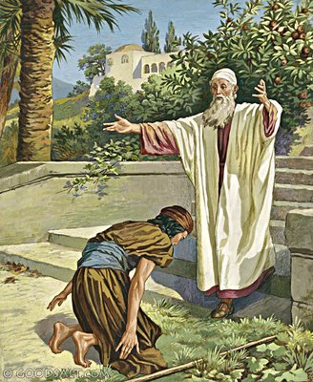
ANAK YANG HILANG
DITEMUKAN
DI HARI NATAL

Slide 19
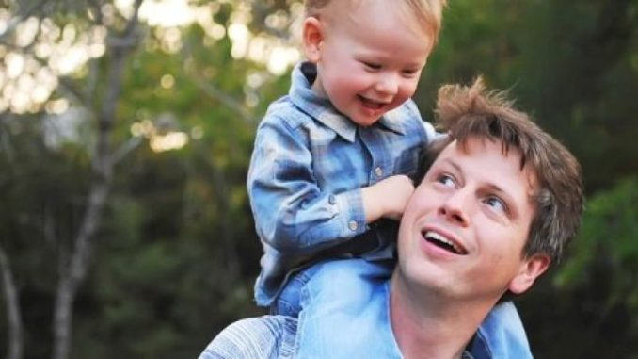
BAGAIMANA AYAH MENGENAL, MEMIKIRKAN
DAN MEMPERHATIKAN AKU

Slide 20
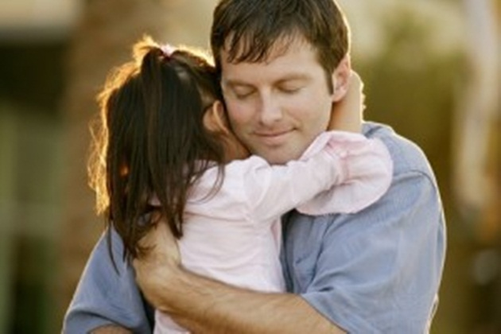
BAGAIMANA AYAH MENGENAL, MEMIKIRKAN
DAN MEMPERHATIKAN AKU

Slide 21
MAZMUR 139: 1-6, 23-24.

Slide 22
BAPAKU ADALAH KASIH.
( I YOHANES 4: 16)
BAPAKU MENGASIHI AKU
DENGAN KASIH YANG KEKAL.
( YEREMIA 31:3)
BAPAKU PENUH BELAS KASIHAN.
( II KORINTUS 1: 3)

Slide 23
BAPAKU DI SORGA SAYANG KEPADAKU.
( MAZMUR 103:13)
BAPAKU MENGASIHI AKU
SEPERTI IA MENGASIHI YESUS, PUTRA-NYA.
( YOHANES 17:26)
BAPAKU TELAH MENGASIHI AKU,
DAN TELAH MENGUTUS YESUS, ANAK-NYA
SEBAGAI PENDAMAIAN BAGI DOSA-DOSAKU.
( I YOHANES 4:10)

Slide 24
BAPAKU MEMBERIKU KUASA
UNTUK MENJADI ANAK-NYA,
KETIKA AKU PERCAYA KEPADANYA DALAM NAMA YESUS.
( YOHANES 1: 12)
BAPAKU MENGARUNIAKAN KASIH YANG BESAR KEPADAKU,
SEHINGGA AKU DISEBUT ANAK-NYA.
( I YOHANES 3:1)
BAPAKU ADALAH MILIKKU
KETIKA AKU MENGAKUI YESUS.
(I YOHANES 2:23)

Slide 25
BAPAKU TIDAK MEMPERHITUNGKAN PELANGGARANKU, MELALUI KARYA SALIB KRISTUS.
( II KORINTUS 5:19)
BAPAKU MENYERAHKAN YESUS,
ANAK-NYA SENDIRI BAGIKU,
BAGAIMANAKAH MUNGKIN
BAPAKU TIDAK MENGARUNIAKAN SEGALA SESUATU KEPADAKU
BERSAMA-SAMA DENGAN YESUS?
( ROMA 8:32)

Slide 26
KASIH BAPAKU TIDAK DAPAT TERPISAHKAN DARIKU,
BAIK OLEH MAUT, MAUPUN HIDUP,
BAIK MALAIKAT-MALAIKAT,
MAUPUN PEMERINTAH-PEMERINTAH,
BAIK YANG ADA SEKARANG,
MAUPUN YANG AKAN DATANG,
ATAU KUASA-KUASA , BAIK YANG DI ATAS,
MAUPUN YANG ADA DI BAWAH,
ATAUPUN SESUATU MAKHLUK LAIN.
( ROMA 8: 38-39)

Slide 27
BAPAKU MEMBAHARUI AKU DALAM KASIH-NYA.
( ZEFANYA 3:17)
BAPAKU MENJADIKAN AKU
HARTA KESAYANGAN-NYA SENDIRI,
JIKA AKU TAAT KEPADANYA.
( KELUARAN 19:5)

Slide 28
BAPAKU MENJAWAB AKU
DAN MEMBERITAHUKAN KEPADAKU
HAL-HAL BESAR YANG TIDAK TERPAHAMI ,
YAKNI HAL-HAL YANG TIDAK KUKETAHUI,
KETIKA AKU BERSERU KEPADA-NYA.
( YEREMIA 33:3)
BAPAKU BERGIRANG KARENA AKU DENGAN SUKACITA,
DIA BERSORAK-SORAI KARENA AKU DENGAN SORAK-SORAI.
( ZEFANYA 3:17)
BAPAKU ADA DI PIHAKKU,
SIAPAKAH YANG AKAN MELAWAN AKU?
( ROMA 8:31)

Slide 29
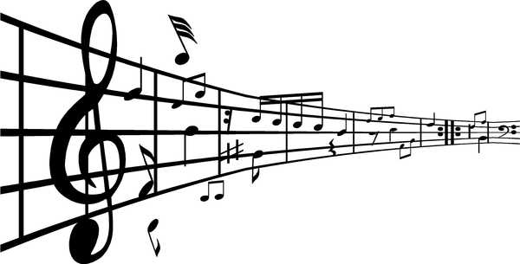
S’PERTI BAPA SAYANG ANAK-NYA
BAPA BESAR SUNGGUH
KASIH SETIAMU
NYATA SUNGGUH PERLINDUNGANMU
TAK SATU KUASA MAMPU PISAHKAN
AKU DARI KASIHMU

Slide 30
BAPA AJAR KU S’LALU HORMATIMU
AJARKU S’TURUT PERINTAHMU
B’RIKANKU HATI
‘TUK MENYEMBAHMU
DAN BERSYUKUR S’TIAP WAKTU

Slide 31
S’PERTI BAPA SAYANG ANAKNYA
DEMIKIANLAH ENGKAU MENGASIHIKU
KAU JADIKAN BIJI MATAMU
KAU BERIKAN S’MUA YANG ADA PADAMU
S’PERTI BAPA SAYANG ANAKNYA
DEMIKIANLAH KAU MENUNTUN LANGKAHKU
HARI DEPAN INDAH KAU BERI
RANCANGANMU YANG TERBAIK BAGIKU

Slide 32
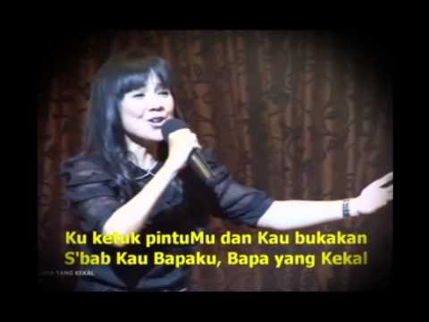
STORY BEHIND
THE SONG
BAPA YANG KEKAL
OLEH JULITA MANIK

Slide 33

BAGAIMANA AYAH MENGASIHI
DAN MENYAYANGI AKU

Slide 34

BAGAIMANA AYAH MENGASIHI
DAN MENYAYANGI AKU

Slide 35
MAZMUR 103: 13

Slide 36
BAPAKU SEPERTI SEORANG GEMBALA
YANG MENGGEMBALAKAN DOMBA-DOMBANYA.
(YESAYA 40:11)
BAPAKU BERBUAT BAIK KEPADAKU.
( YEREMIA 32:40)
BAPAKU MENDENGAR SERUAN DOAKU.
(YEREMIA 29:12)
BAPAKU YANG DI SORGA ADALAH MURAH HATI.
( LUKAS 6:36)

Slide 37
BAPAKU YANG DI SORGA TAHU MEMBERI
PEMBERIAN YANG BAIK KEPADAKU,
KARENA AKU ADALAH ANAK-NYA.
( MATIUS 7:11)
SETIAP PEMBERIAN YANG BAIK
DAN SETIAP ANUGERAH YANG SEMPURNA
DATANGNYA DARI BAPAKU.
( YAKOBUS 1:17)

Slide 38
BAPAKU YANG DI SORGA TAHU
BAHWA AKU MEMERLUKAN
MAKANAN, MINUMAN, DAN JUGA PAKAIAN.
(MATIUS 6:31-33)
BAPAKU MEMELIHARA HIDUPKU,
KARENA AKU JAUH MELEBIHI
BURUNG-BURUNG DI UDARA
YANG JUGA DIPELIHARA OLEH-NYA.
(MATIUS 6:26)

Slide 39
BAPAKU MEMBERIKAN
APA YANG DIINGINKAN HATIKU,
KARENA AKU BERGEMBIRA KARENA DIA.
( MAZMUR 37:4)

Slide 40
BAPA YANG KEKAL
KASIH YANG SEMPURNA
TELAH KU T’RIMA DARI-MU
BUKAN KARENA KEBAIKANKU,
HANYA OLEH KASIH KARUNIA-MU,
KAU PULIHKAN AKU
LAYAKKANKU ‘TUK DAPAT MEMANGGIL-MU “BAPA”

Slide 41
KAU B’RI YANG KUPINTA
SAAT KU MENCARI KU MENDAPATKAN
KU KETUK PINTU-MU DAN KAU BUKAKAN
S’BAB KAU BAPAKU, BAPA YANG KEKAL.

Slide 42
TAK ‘KAN KAU BIARKAN
AKU MELANGKAH HANYA SENDIRIAN
KAU SELALU ADA BAGIKU
S’BAB KAU BAPAKU,
BAPA YANG KEKAL.

Slide 43


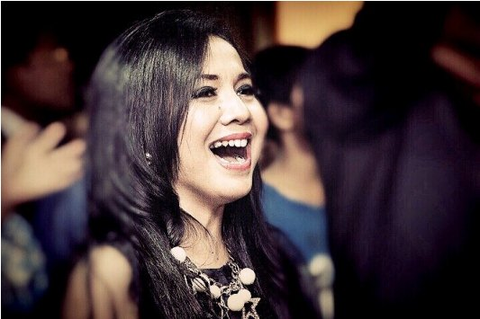
STORY BEHIND THE SONG
S’PERTI BAPA SAYANG ANAK-NYA

Slide 44

BAGAIMANA AYAHKU
MENYEDIAKAN KEBUTUHANKU

Slide 45
LUKAS 6:36

Slide 46
BAPAKU ADA DI DEKATKU,
DIA MENJADI PAHLAWANKU
YANG MEMBERI KEMENANGAN KEPADAKU.
( ZEFANYA 3:17)
BAPAKU MELINDUNGI AKU,
KARENA AKU LEBIH BERHARGA
DARI PADA BANYAK BURUNG PIPIT YANG JUGA DILINDUNGI-NYA.
( MATIUS 10:29-31)

Slide 47
BAPAKU, MENGHIBUR AKU.
( II TESALONIKA 2:16-17)
BAPAKU MENGHIBUR AKU, KETIKA AKU MENDERITA.
( II KORINTUS 1:3-4)
BAPAKU MEMBERI PENGHARAPAN YANG BAIK KEPADAKU.
( II TESALONIKA 2:16-17)
BAPAKU MENGUATKAN HATIKU.
( II TESALONIKA 2:16-17)
BAPAKU DEKAT KEPADAKU KETIKA AKU PATAH HATI.
( MAZMUR 34:19)

Slide 48
BAPAKU MENYELAMATKAN AKU
KETIKA JIWAKU REMUK.
( MAZMUR 34:19)
BAPAKU MENGHAPUS SEGALA AIR MATAKU.
( WAHYU 21: 4)
BAPAKULAH YANG MENGERJAKAN DI DALAMKU
BAIK KEMAUAN MAUPUN PEKERJAAN
MENURUT KERELAANNYA .
( FILIPI 2: 13)

Slide 49
BAPAKU DAPAT MELAKUKAN JAUH LEBIH BANYAK
DARI PADA YANG AKU DOAKAN ATAU PIKIRKAN,
SEPERTI YANG TERNYATA DARI KUASA YANG BEKERJA DI DALAM AKU.
( EFESUS 3:20)
BAPAKU SELALU ADA DI MANA PUN AKU BERADA.
( MAZMUR 139:7)

Slide 50
BAPAKU ADA DI KEDIAMAN-NYA YANG KUDUS,
DIA ADALAH BAPA BAGI ANAK YATIM.
BAPAKU MEMBERI TEMPAT TINGGAL
KEPADA ORANG-ORANG YANG SEBATANG KARA.
(MAZMUR 68:6-7)
SEKALIPUN AYAHKU DAN IBUKU
MENINGGALKAN AKU,
NAMUN BAPA MENYAMBUT AKU.
(MAZMUR 27:10)

Slide 51
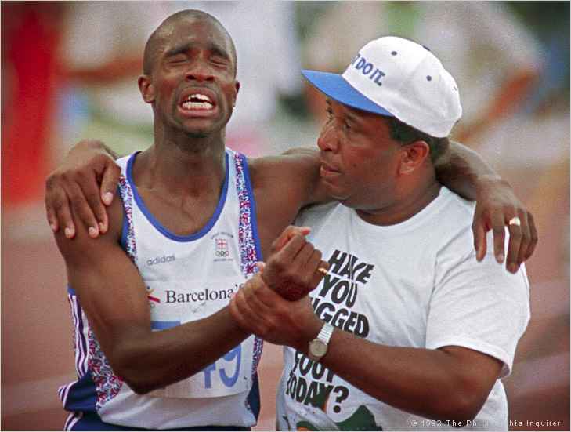
PAHLAWANNYA DEREK REDMOND

Slide 52
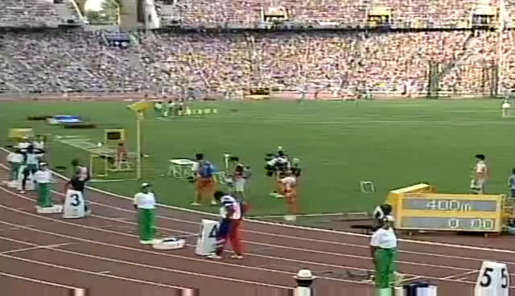

Slide 53



BAGAIMANA AYAHKU MENJADI PAHLAWAN DAN SAHABATKU

Slide 54
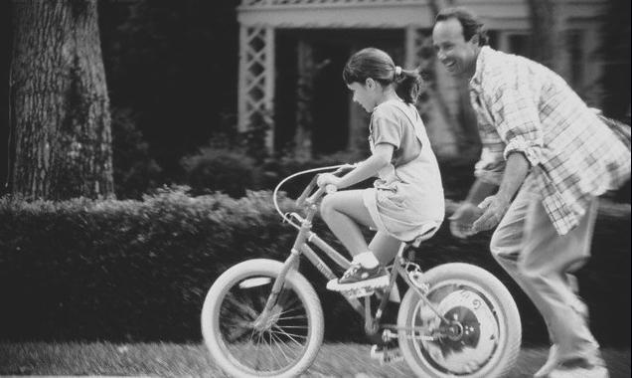
BAGAIMANA AYAHKU MENJADI PAHLAWAN
DAN SAHABATKU

Slide 55
MAZMUR 139:7-12

Slide 56
SIAPAKAH WAKIL BAPA DALAM HIDUP KITA?
AYAH JASMANI KITA
GURU KITA
PENDETA KITA
KAKAK PEMBIMBING/ PEMIMPIN KITA
ORANG YANG LEBIH TUA

Slide 57
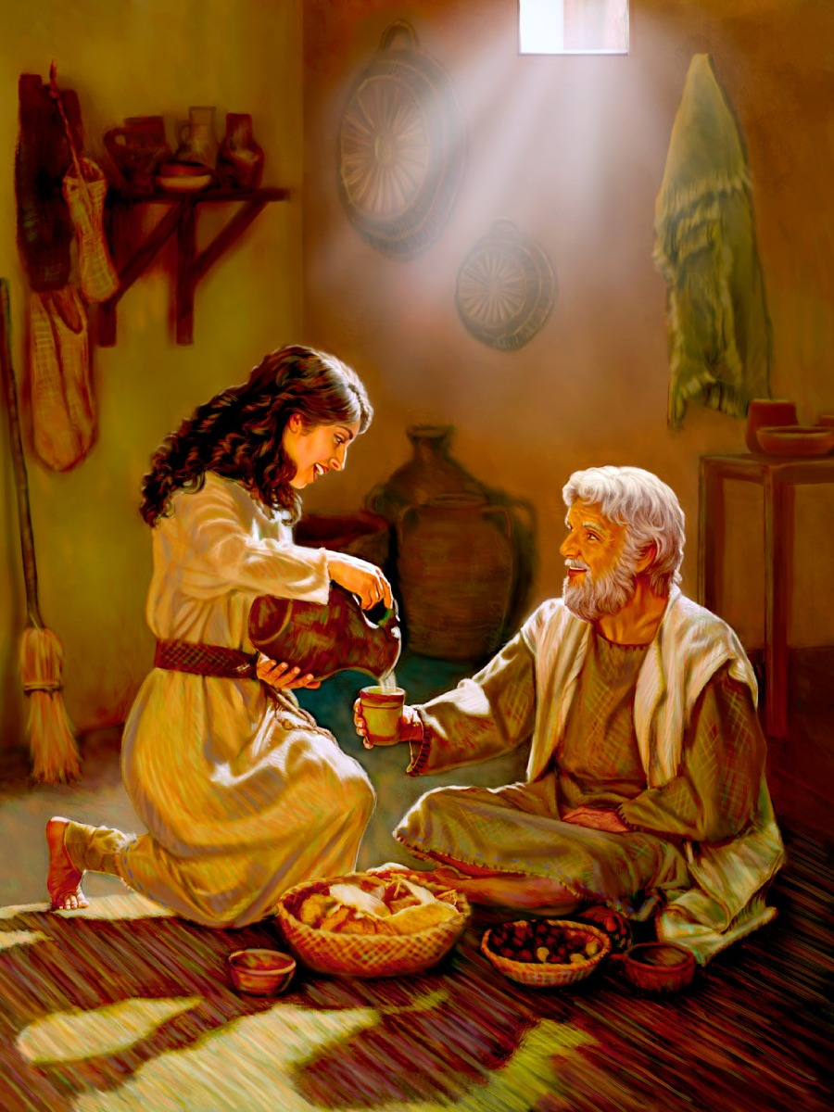
ESTER
DAN
MORDEKAI

Slide 58
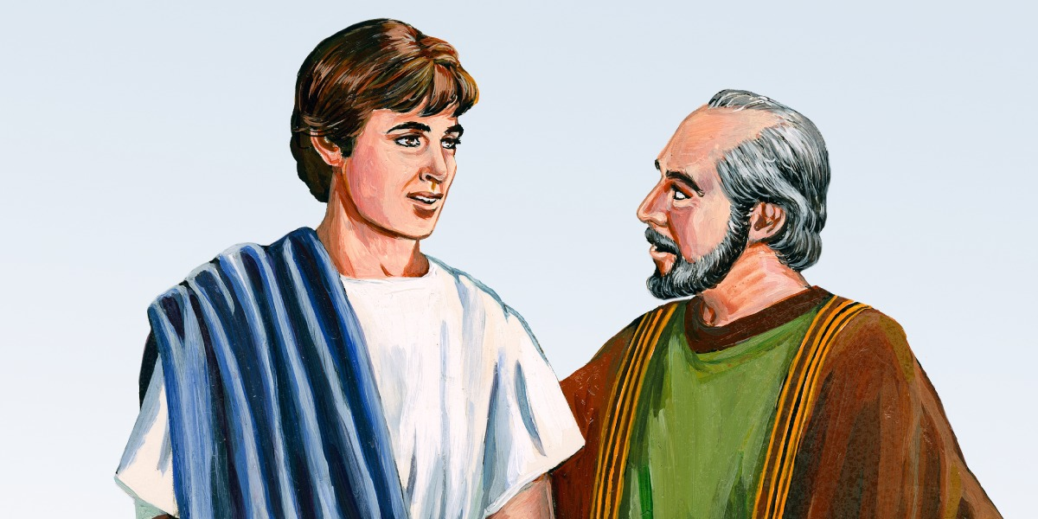
TIMOTIUS DAN PAULUS

Slide 59
AKU SUDAH TIDAK PUNYA AYAH!!
AYAHKU BUKAN AYAH YANG BAIK!!
BAPAKU ADA DI KEDIAMAN-NYA YANG KUDUS,
DIA ADALAH BAPA BAGI ANAK YATIM.
BAPAKU MEMBERI TEMPAT TINGGAL
KEPADA ORANG-ORANG YANG SEBATANG KARA.
(MAZMUR 68:6-7)
SEKALIPUN AYAHKU DAN IBUKU
MENINGGALKAN AKU,
NAMUN BAPA MENYAMBUT AKU.
(MAZMUR 27:10)

